Slide 1


الفصل
العبارات الجبرية والمعادلات
٥
صفحة ١٥٦

Slide 2



أوراق
مقص

Slide 3
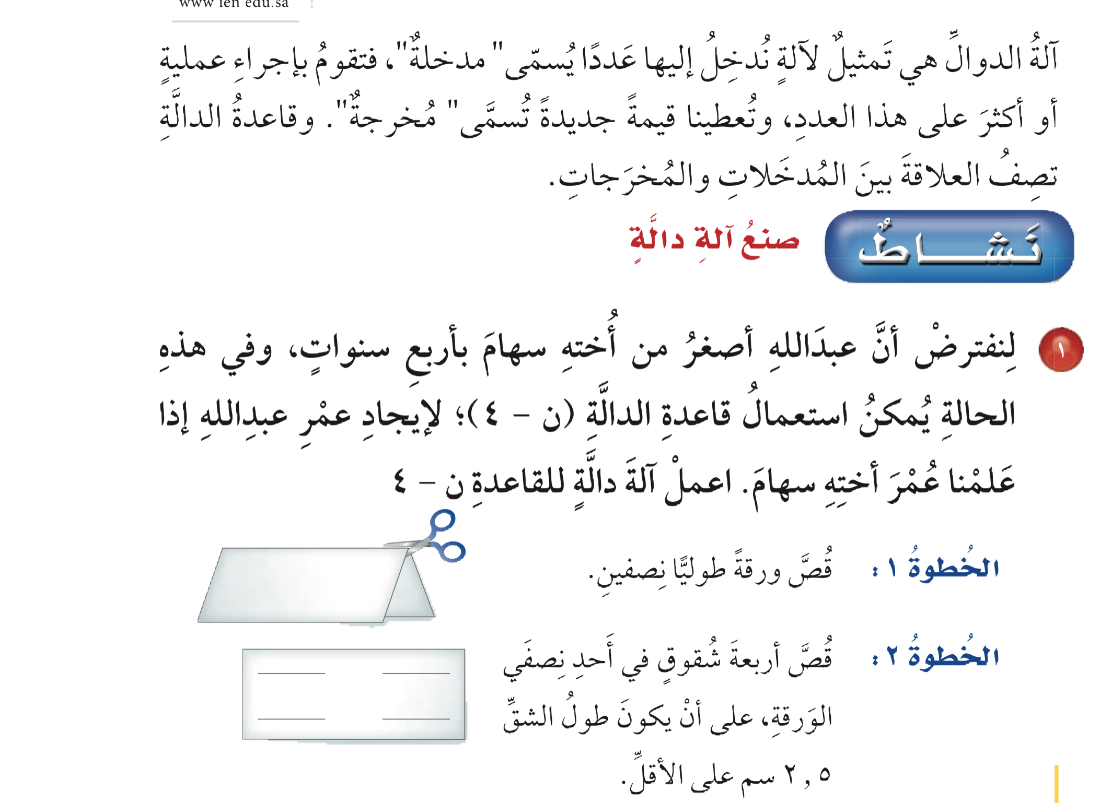

Slide 5
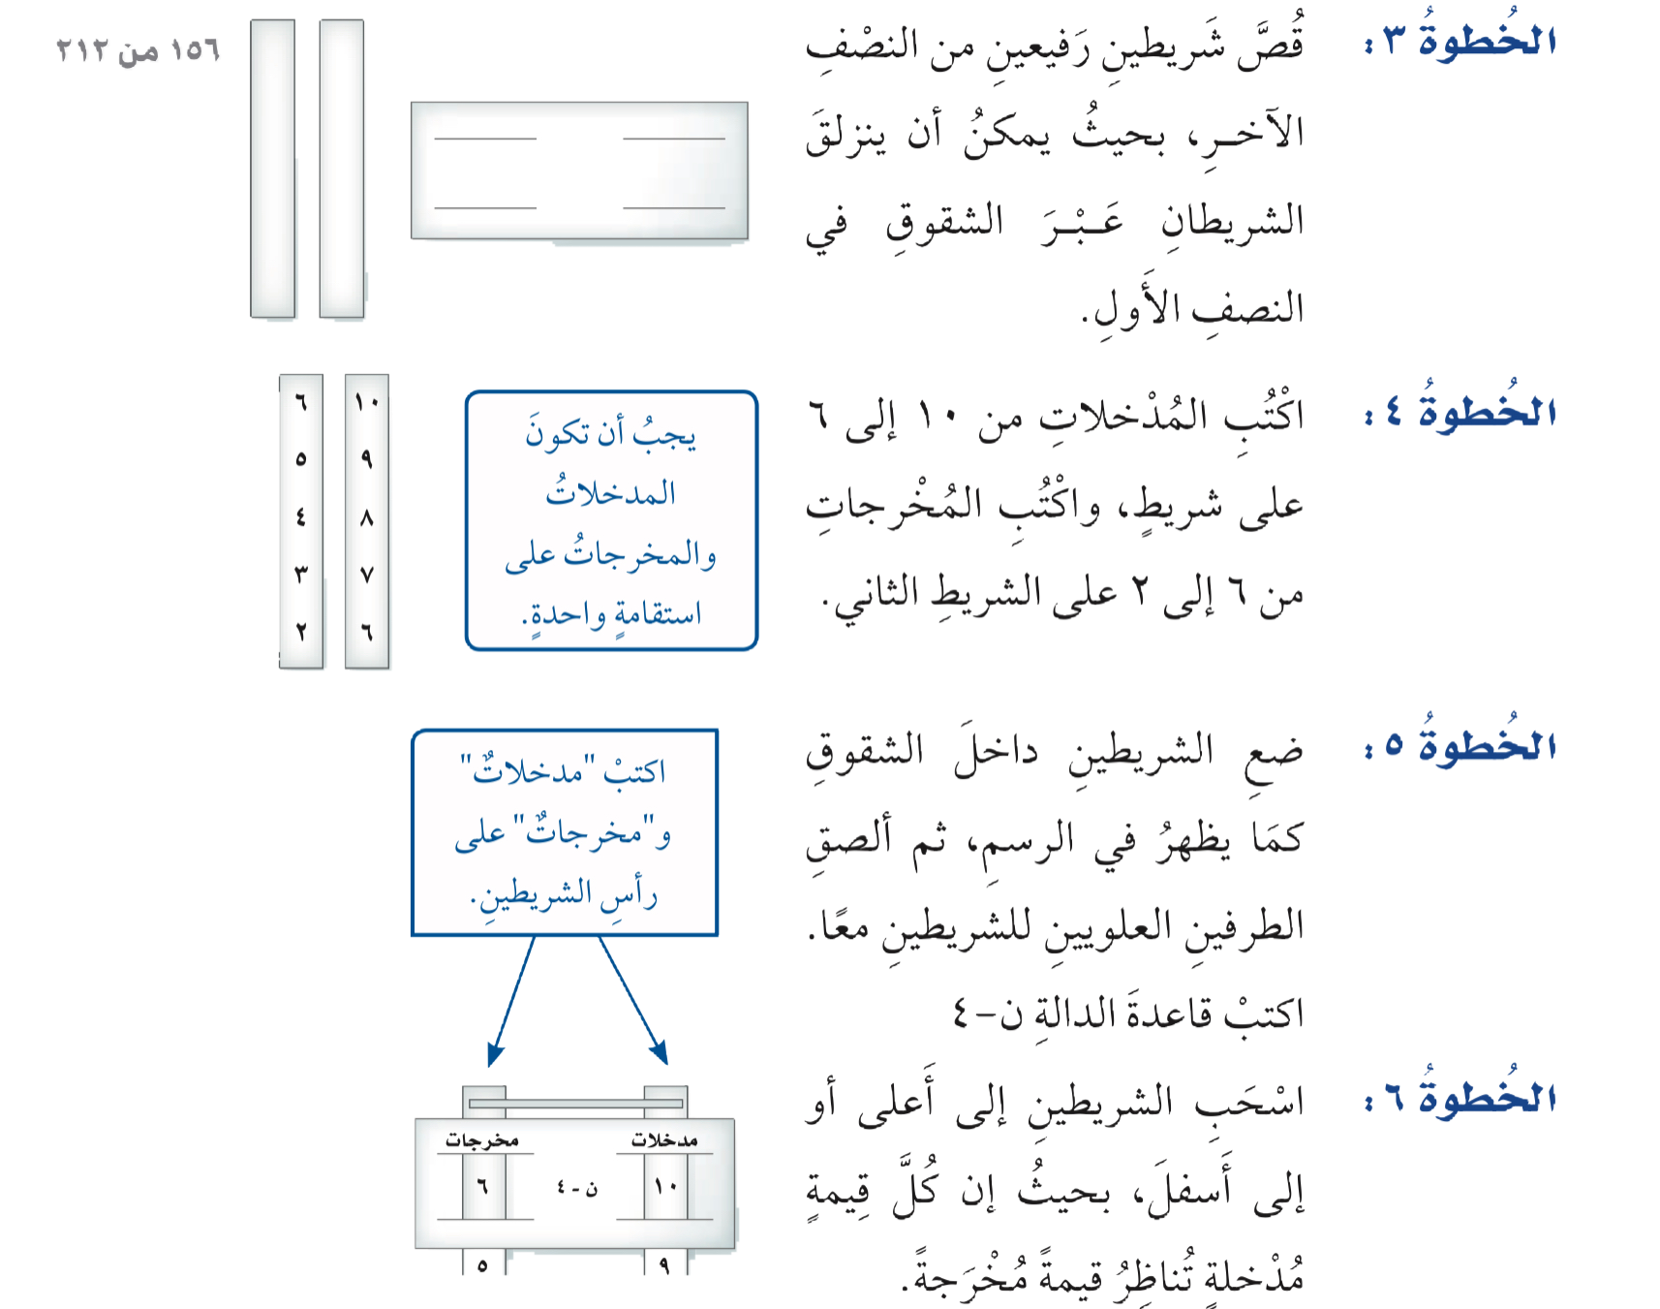

Slide 7
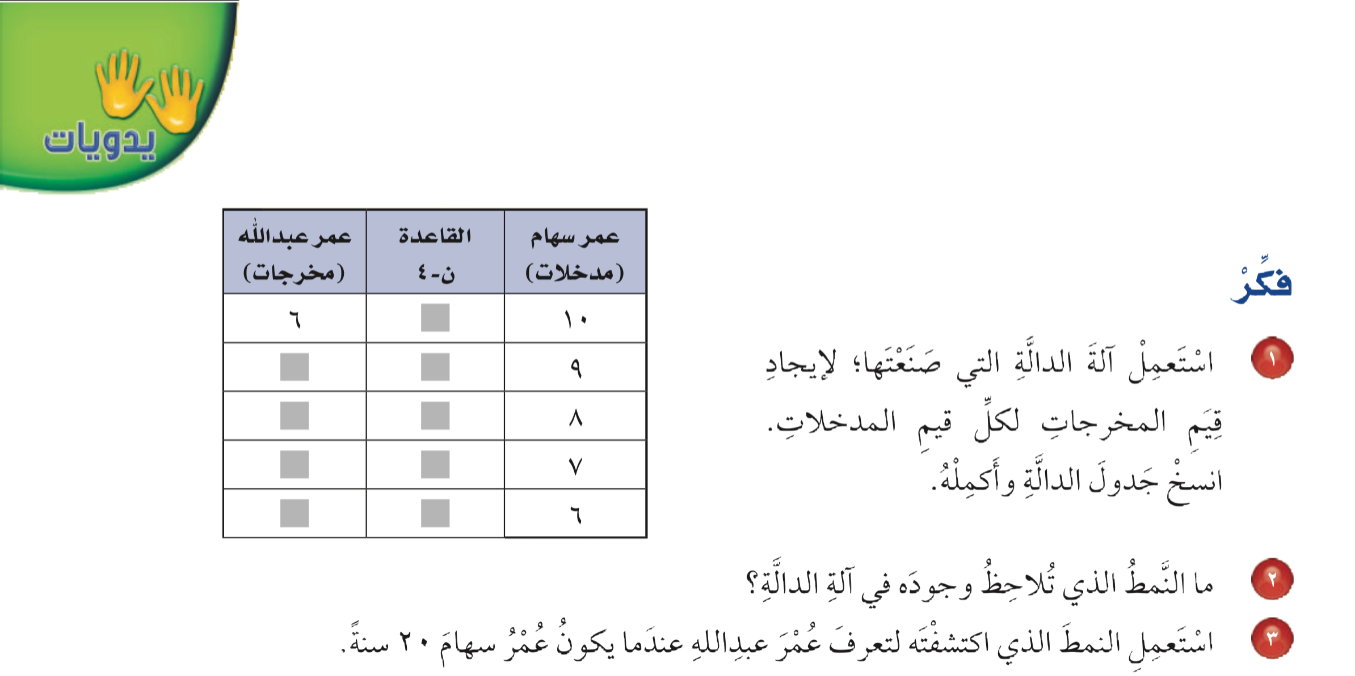

Slide 8
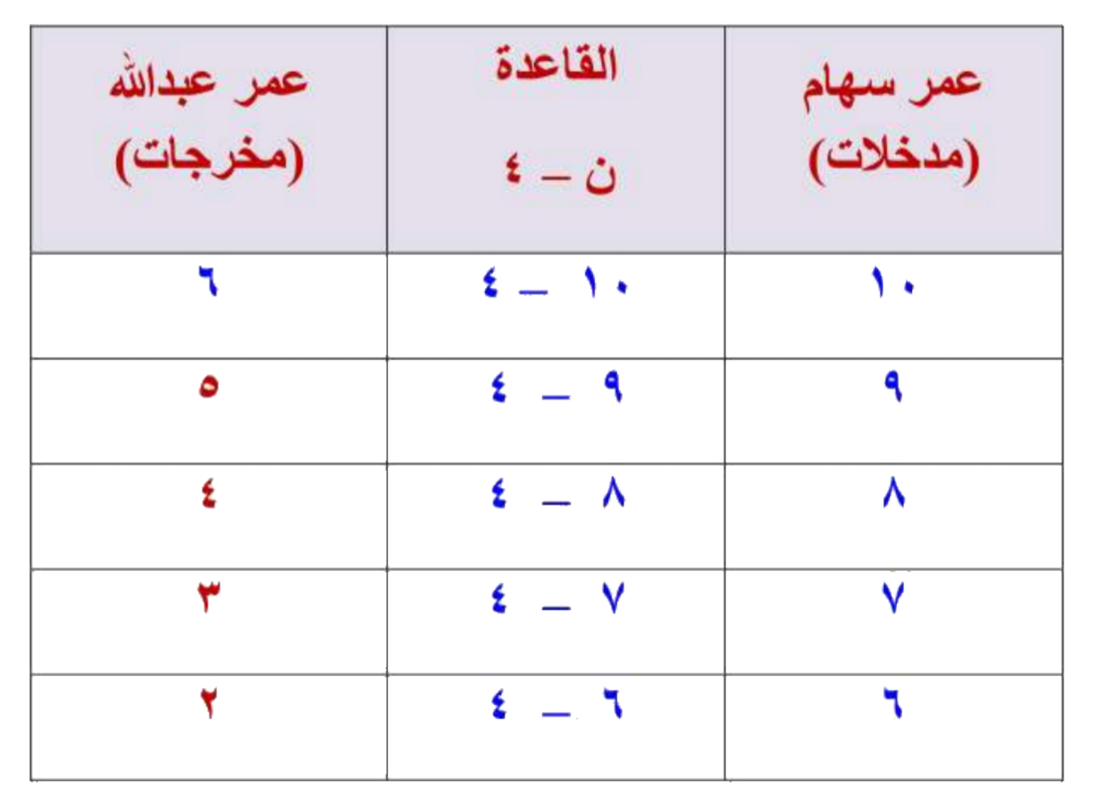



Slide 9
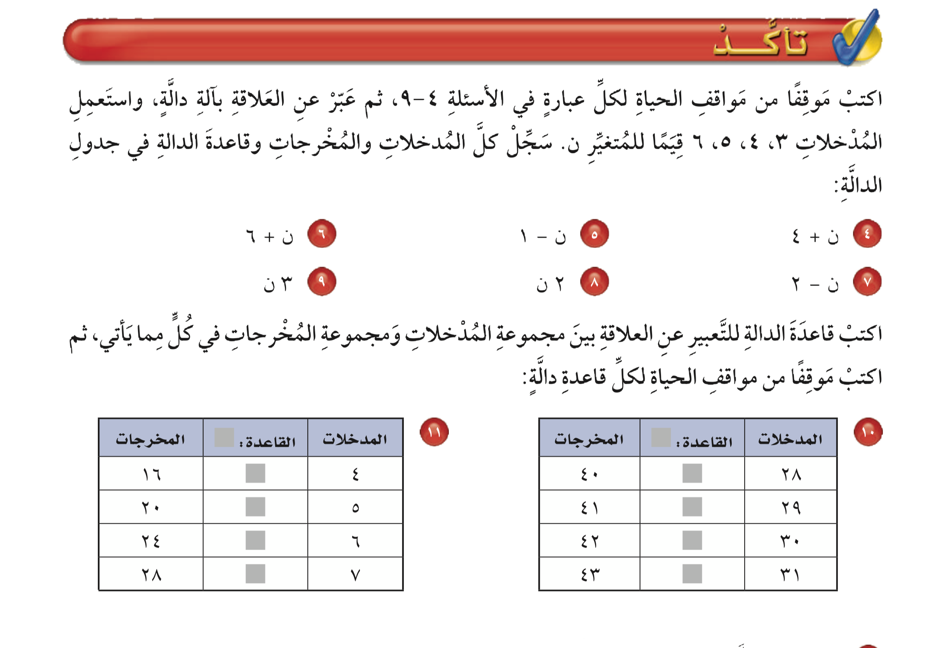

تأكد

Slide 10
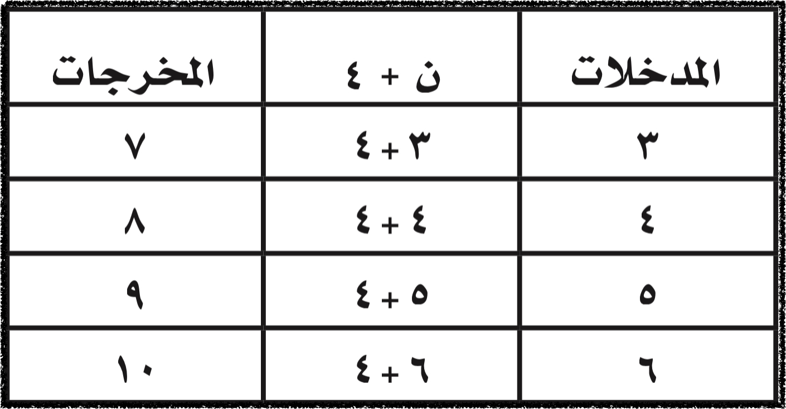
تأكد
طول الدفتر أكبر ب ٤ سم من عرضه

Slide 11
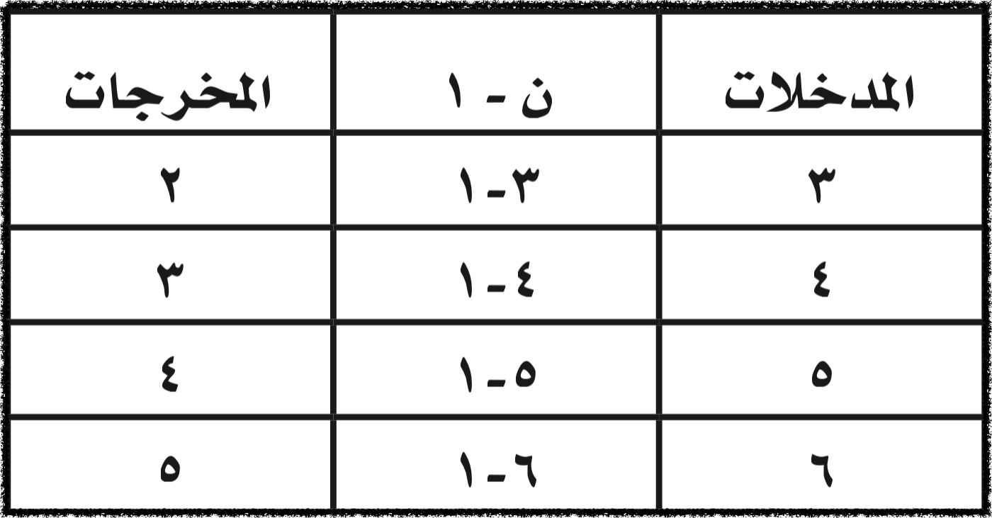
تأكد
صالح أصغر من محمد بعام واحد

Slide 12
تأكد
عمر باسل مثلي عمر أخته
٦
٢ × ٢
٨
٤ × ٢
١٠
٥ × ٢
١٢
٦ × ٢

Slide 13
تأكد

Slide 14
تأكد
القاعدة: ن + ١٢
يضاف إلى سعر كل حاسوب ١٢ ريالاً بدل نقل
٢٨ + ١٢
٢٩ + ١٢
٣٠ + ١٢
٣١ + ١٢

Slide 15
الواجب
٦ ، ٣ ،١١
ص ١٥٧

